Slide 1
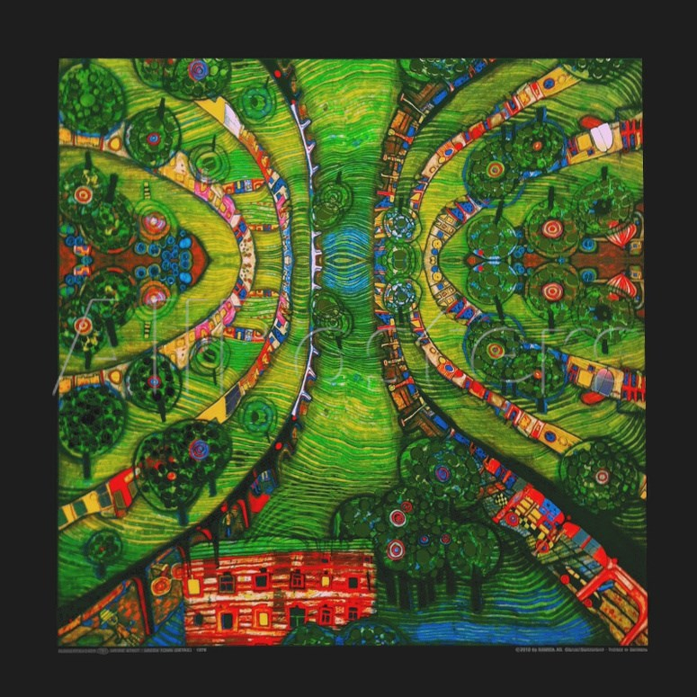
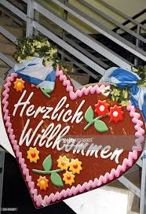
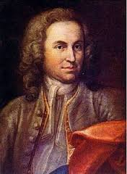
Géographie
&
Culture allemande
au cycle III

Slide 2
► Exemple de projet en cycle 3: géographie et culture allemande
Production finale : élaborer un jeu de sept familles & créer une exposition à l’école
► Eléments culturels :
Des artistes germanophones
Des régions germanophones
Cultures et traditions d’Allemagne
► Lexique :
Les villes, les pays
Les monuments
Des personnages célèbres
Des spécialités culinaires
► Autres éléments d’ordre linguistique :
Les noms communs prennent une majuscule
Les mots composés
L’existence des trois genres
► Stratégies :
S’appuyer sur les mots transparents
Similitudes entre anglais et allemand (langues germaniques)
Utiliser les outils numériques et/ou le dictionnaire bilingue
► Prolongements :
Géographie : La carte des pays germanophones + celle des Länder
Histoire de l'art : Musique, peinture, théâtre, danse et littérature
TUIC: Recherche internet, mise en page et ENT de l’école

Slide 3
► Mise en œuvre :
Séances | Objectifs | Démarche
1 | Découvrir la carte des pays germanophones Localiser les différents länder Mettre en évidence le régionalisme allemand. Le comparer avec la France | Carte des pays germanophones Google earth
2/3 | Amener les élèves à trier pour trouver les sept régions retenues pour notre jeu des sept familles | Sélection de monuments, personnages historiques et célébrités appartenant aux régions sélectionnées Utiliser les TUIC pour localiser et s’informer sur les monuments, personnages et célébrités
4 | Rechercher la capitale Rechercher le drapeau des régions sélectionnées | Recherches internet Utilisation TUIC
5/6 | Création du jeu de sept familles Une famille par groupe | Traitement de texte Mise en page
7/8 | Création d’une affiche récapitulative pour chaque famille | - Créations plastiques par région : peinture, encre, photos
9 | Mise en place et présentation de l’exposition (affiches) Finaliser le jeu des 7 familles (cartes) | Organiser l’exposition dans l’école Proposer le jeu de cartes aux autres classes
10 | Jouer afin de découvrir une nouvelle culture Découvrir une exposition à l’école | Jouer en petits groupes Partager avec les autres élèves de l’école

Slide 4
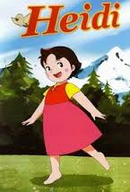
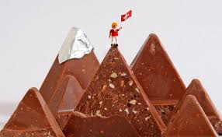
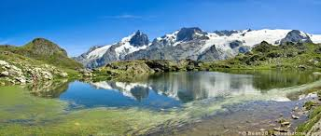
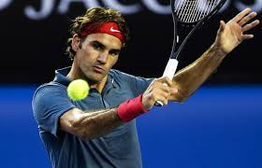
Famille Suisse « Schweiz »
Capitale : Berne / Bern
Spécialités culinaires : fromage, chocolat.
Monuments/paysages: lacs et montagnes.
Personnage historique: Willhelm Tell, Dada
Personnage célèbre: Roger Federer.

Slide 5
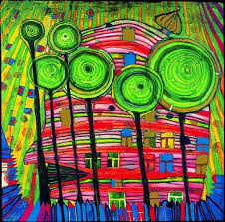
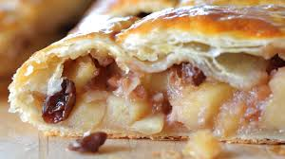
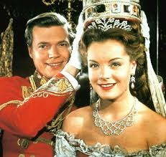
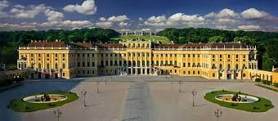
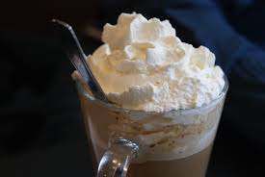
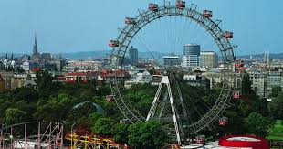
Famille Autriche « Österreich »
Capitale : Vienne / Wien
Spécialités culinaires : Kaffehaüser, strudel
Monuments/paysages : Danube, Schönnbrunn
Personnages historiques : Mozart, Strauss, Hundertwasser
Personnage célèbre: Sissi l’Impératrice

Slide 6
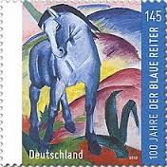
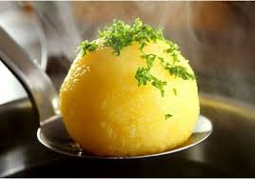
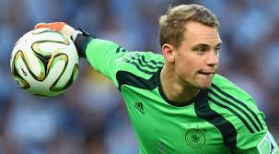
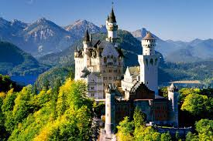
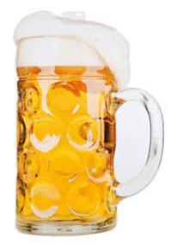
Capitale : Munich / München
Spécialités culinaires : bière / Bier, Knödel
Monuments/paysages: château de Neuschwanstein.
Personnage historique: Le cavalier bleu, Franz Marc
Personnage célèbre: Manuel Neuer
Famille Bavière « Bayern »

Slide 7
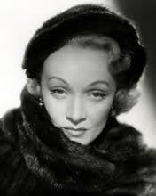
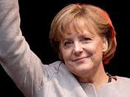
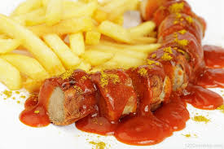
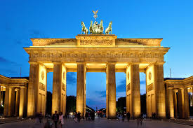
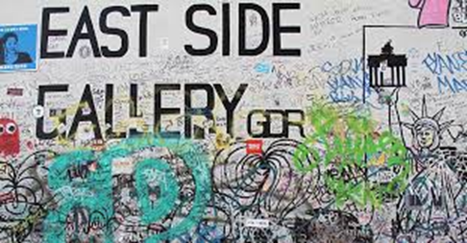
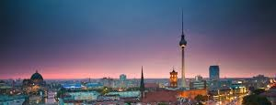
Famille Berlin « Berlin »
Capitale : Berlin / Berlin
Spécialités culinaires : Currywurst, Berliner
Monuments/paysages : Reichstag, vestiges du mur
Personnage historique: Marlène Dietrich
Personnage célèbre: Angela Merkel

Slide 8
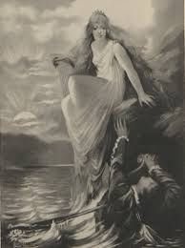
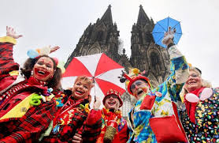
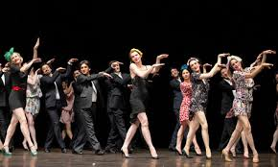
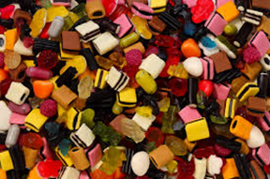
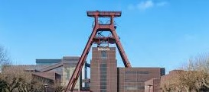
Capitale : Düsseldorf / Düsseldorf
Spécialités culinaires : Pumpernickel, bonbons Haribo
Monuments/paysages: Mines de charbon
Personnage historique: Pina Bausch
Personnage célèbre: Herbert Grönemeyer
Famille Rhénanie Nord

Slide 9
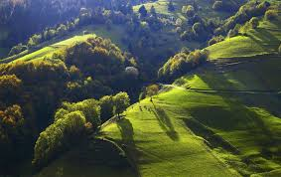
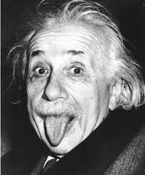
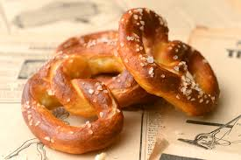
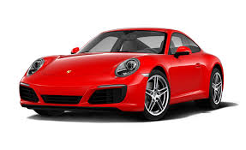
Famille le Bade – Wurtemberg « Baden-Würtemberg »
Capitale : Stuttgart / Stuttgart
Spécialités culinaires : Schwarzwälder Kirschtorte/ Bretzel
Monuments/paysages : Der Schwarzwald
Personnage historique: Albert Einstein
Personnage célèbre: Cro

Slide 10
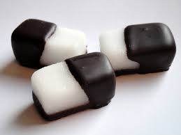
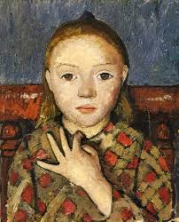
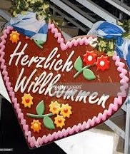
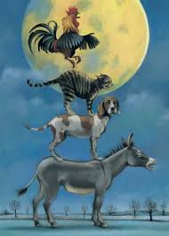
Famille Brême « Bremen »
Capitale : Brême/ Bremen
Spécialités culinaires : Bremer Kluten/Lebkuchenherz
Monuments/paysages: la vieille ville/die Altstadt
Personnage historique: Les frères Grimm/die Brüder Grimm
Personnage célèbre: Paula Moderson Becker

Slide 11
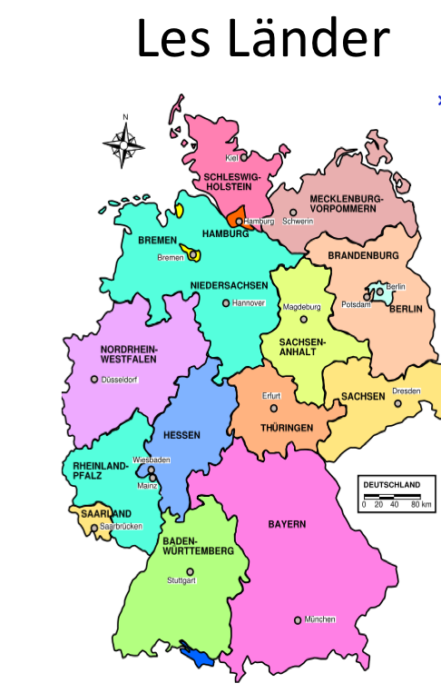
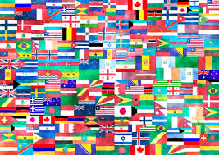
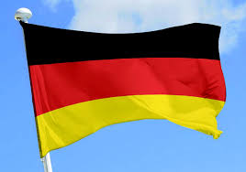

Slide 12
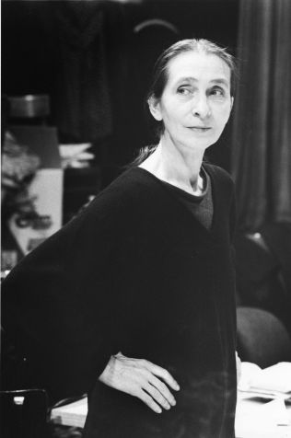
Ressources pédagogiques & liens
https://www.youtube.com/watch?v=uGy91-r_xKM
https://www.youtube.com/watch?v=C10cmiOH0mo
https://www.goethe.de/ins/fr/fr/sta/par.html
https://www.youtube.com/watch?v=u2pySXCmwpc
https://www.hanisauland.de/whiteboard/wbt-bundeslaender-und-hauptstaedte-in-deutschland/wbt-bundeslaender-
http://www.pina-bausch.de/en/pina_bausch/
http://gallica.bnf.fr/ark:/12148/bpt6k64813385

